Slide 1
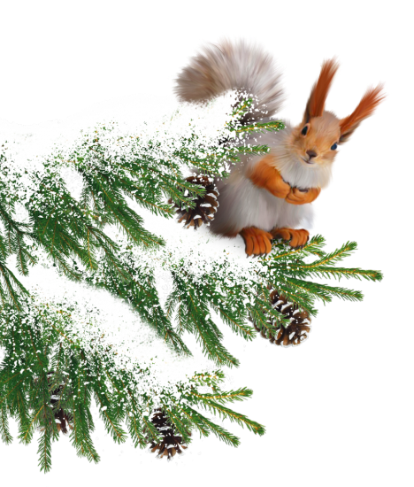
Занятие по сенсорному развитию «Путешествие в зимний лес»
Выполнила:
Шмелькова А. А.
воспитатель 1 младшей группы «Росточек»

Slide 2
Цель: Формировать у детей раннего возраста первоначальный интерес к познанию.
Задачи:
Образовательные:
формировать представления о свойствах предметов (цвет, форма, величина).
продолжать учить различать один и много предметов,
закрепить понятия «большой», «маленький»;
закреплять знание детей о времени года «Зима».
Развивающие:
развивать мелкую моторику;
развивать внимание, мыслительные операции;
развивать умение сопровождать речью игровые действия.
Воспитательные:
воспитывать у детей чувство отзывчивости, желание помочь
воспитывать любовь к природе.

Slide 3
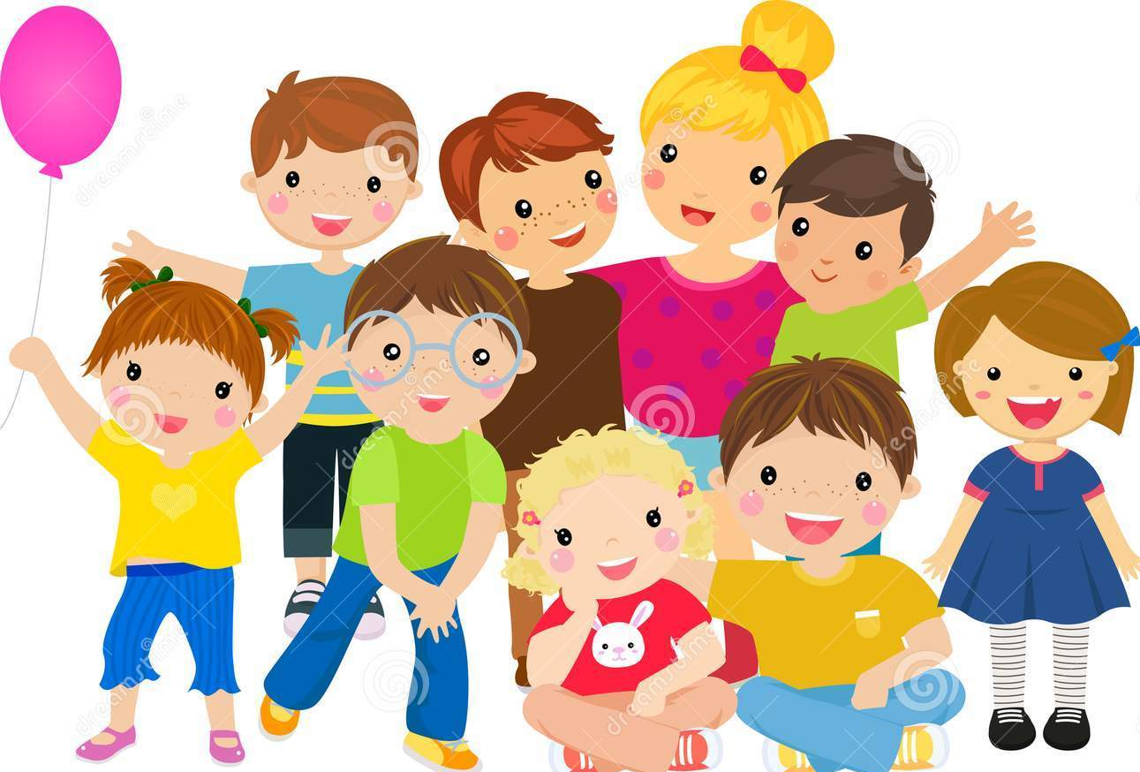
Посмотрите, к нам сегодня пришли гости. Они хотят посмотреть, какие мы красивые и послушные, как мы умеем хорошо играть. Давайте с ними поздороваемся.
- А вы любите ходить в гости?
Тогда я приглашаю вас в лес, в гости к лесным зверям.

Slide 4
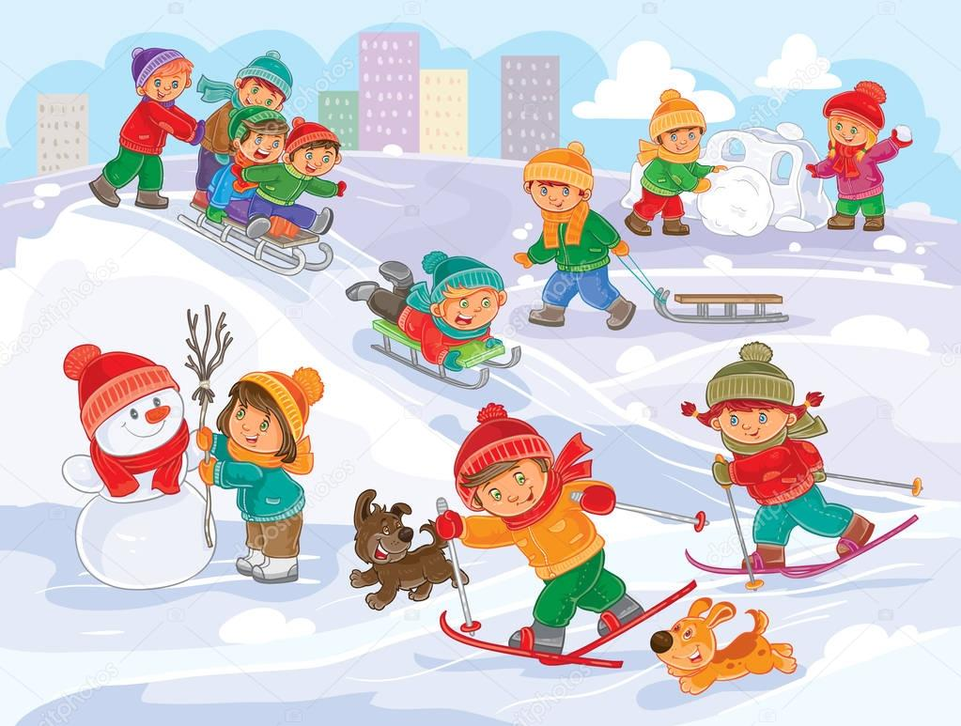
- А какое сейчас время года?
- Что лежит на земле?
Белый и пушистый снег покрыл всю землю.
– А на улице зимой тепло или холодно?
– Что нужно одевать, чтобы не замёрзнуть?

Slide 5
Физкультминутка «Собираемся в лес»
Давайте оденемся и пойдём в лес.
Одеваем брюки, куртки,
На ножки тёплые сапожки.
А на ручки рукавички, две красивые сестрички.
Шапку, шарфик завязали.
(Имитируем одевание)
Вижу вы тепло одеты,
А теперь мои друзья,
В путь дорогу нам пора.
По тропиночке пойдём,
В зимний лес мы попадём.
(Ходьба на месте)

Slide 6
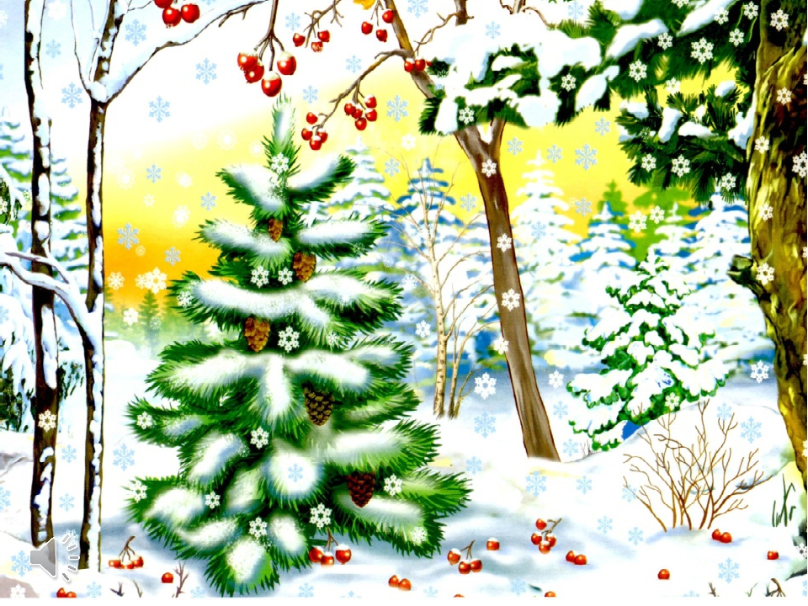
Вот мы с вами и пришли.
Посмотрите, как красиво в зимнем лесу! Какие сугробы, деревья спят под снегом. Только одна ёлочка стоит зелёная.

Slide 7
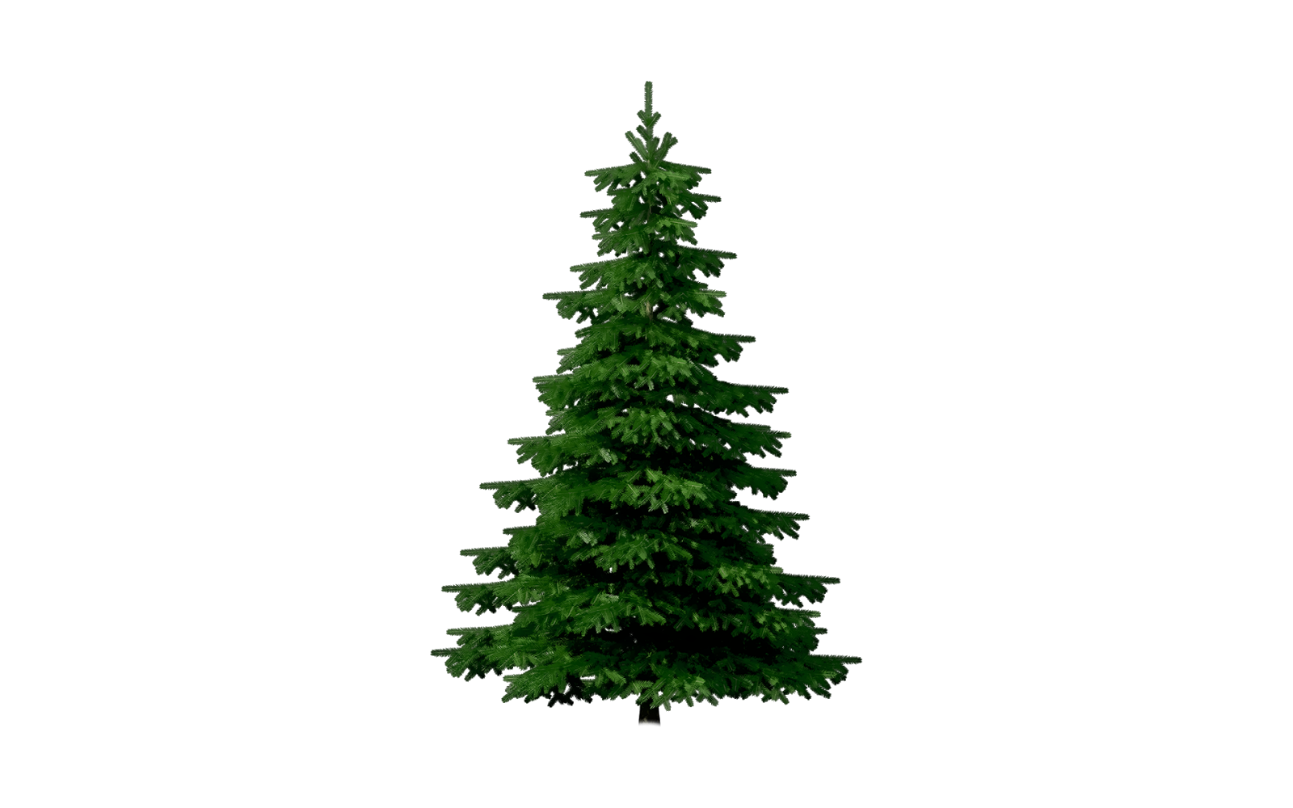
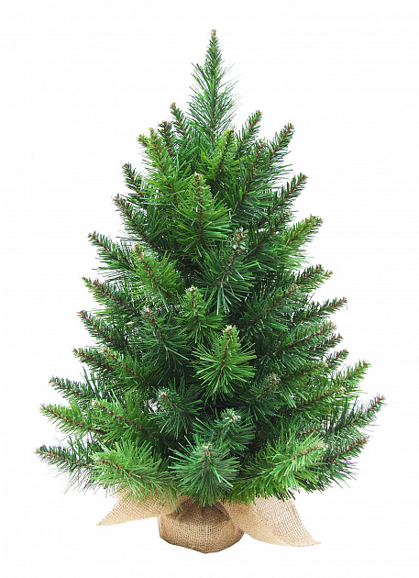
Дидактическая игра «Большой – маленький»
-Какая это ёлка, большая или маленькая?
- А это какая?
-Какая это елка?

Slide 8
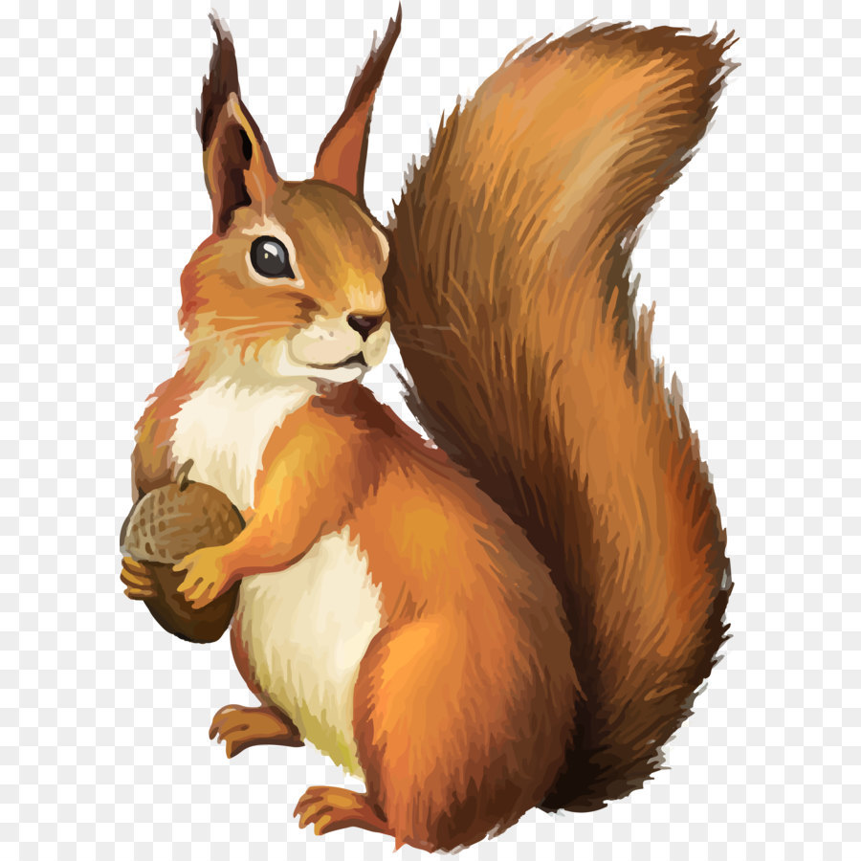
- Ой, посмотрите, кто это?
Что – то она грустная. Почему ты грустная, белка? Белка говорит, что насушила много грибов. И теперь их надо убрать на хранение.

Slide 9
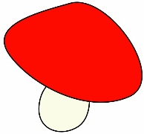
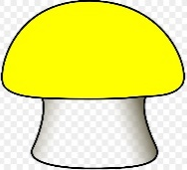
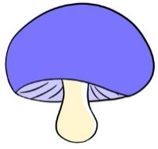
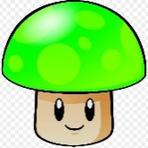
- Поможем белке разложить грибы?
Красные положим в красную корзину, а желтые? А зеленые?
Синие?
Молодцы, помогли белочке, пойдем дальше!

Slide 10
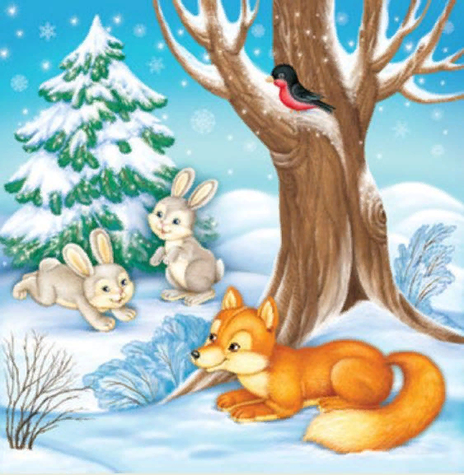
Посмотрите, на полянке играют зайчата. Ой, а за ними наблюдает хитрая лисица. Она, наверное, хочет поймать и скушать зайчат.
Давайте мы их спрячем от лисы.

Slide 11
Пальчиковая гимнастика «Заяц»
Зайчик прыг, зайчик скок
(показываем зайку сгибаем и разгибаем пальчики)
Спрятался он под кусток
(кулачок обнимаем ладошкой прячем)
Под кусточком – молчком
(грозим пальчиком, чтоб сидел тихо)
Только ушки торчком
(показываем «зайку»).

Slide 12
Дидактическая игра «Спрячь зайчат»
Спрячем зайцев от лисы, для этого нам нужно найти каждому зайке свою фигуру с соответствующем цветом.

Slide 13
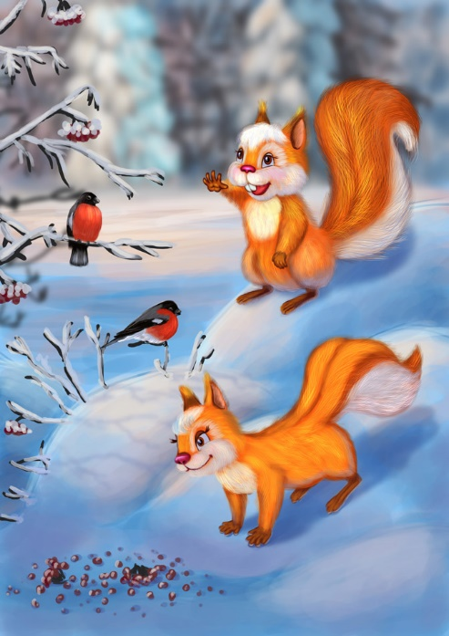
Всем мы помогли! И пришла пора из леса нам возвращаться.
– Куда мы с вами сегодня ходили?
– Что мы видели в лесу? Кому мы помогли в лесу?
– Понравилось вам помогать зверям?
Все мы большие молодцы! Звери говорят нам большое спасибо, до новых встреч!

